Slide 1
Équité, égalité et privilège : de la parole aux actes
Wendy Cukier, M.A., M.B.A., Ph.D., DU (hon) LLD (hon) M.S.C.
Fondatrice et directrice, TRSM Diversity Institute
Professeur, Entrepreneuriat et stratégie, École de gestion Ted Rogers, Université Ryerson
wcukier@ryerson.ca
9 mai 2019

Slide 2
PROGRAMME
Discussions
Contexte
Comprendre le privilège
Approche écologique
Mise en œuvre de bonnes pratiques

Slide 3
Séance 1 : COMPRENDRE LE PRIVILÈGE
Répondez aux questions de la liste de vérification
Commencez avec 35 points en banque. Ajoutez les plus, soustrayez les moins et inscrivez votre note finale.
Quelles en sont les conséquences?

Slide 4
Séance 1 : COMPRENDRE LE PRIVILÈGE
Répondez aux questions de la liste de vérification
Commencez avec 35 points en banque. Ajoutez les plus, soustrayez les moins et inscrivez votre note finale.
Quelles en sont les conséquences?

Slide 5
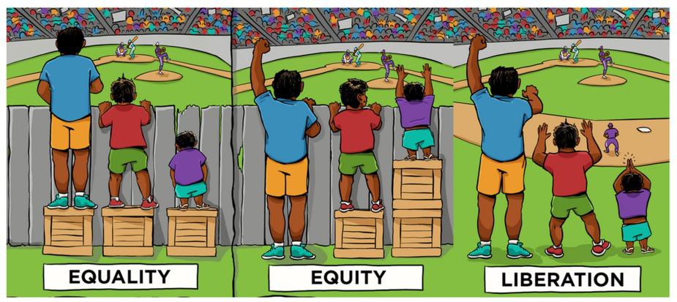
CONTEXTE : Égalité c. équité c. inclusion
INCLUSION
Notes:
Equality = Sameness
Giving everybody the same thing
Only works if everyone starts from the same place
the quality of being fair and impartial
Fairness or justice in the way people are treated
Equity = Fairness
Access to the same opportunities
We must ensure equity before we can enjoy equality
State of being equal, especially in status, rights and opportunities
Likeness or sameness in quality, power, status or degree
“Equity is the means, equality is the outcome”

Slide 6
Le continuum de l’équité
Notes:
Level 1: “Compliance” These organizations are motivated by compliance. Their aim is to meet their legal or other obligations, to avoid the negative consequences of non-compliance. These organizations focus on equality.
Level 2: “Moving Beyond Compliance” These organizations recognize the value in going beyond simple compliance. Equity in these organizations means being seen to “do the right thing for disadvantaged groups”.
Level 3: “The Business Case” These organizations understand that certain diversity initiatives can improve organizational efficiency, recruitment, employee retention, team effectiveness or market related opportunities. Representation numbers at this stage are a means to an end rather than the focus of the diversity strategy.
Level 4: “Integrated Equity” These organizations have evolved beyond diversity to inclusion. They focus on creating a work environment where each person (vs. each group) is recognized and developed, and their talents are routinely tapped in to. They actively practice talent differentiation strategies. They value people because of not in spite of their differences and have moved towards an environment that is equitable for all.
Level 5: “Inclusive and Equitable” These organizations have achieved the vision of treating people based solely on the content of their character. They focus on rigorous talent differentiation to create a job/talent fit that allows each employee to utilize their unique strengths, passion, attitude, personality, life experiences and virtue. They have achieved a work environment that is equitable and inclusive for all. These organizations recognize that human equity contributes to a strong economy, which benefits all participants including the organization.

Slide 7
Sous-représentation parmi les dirigeants de la RGT
Diversity Leads, 2017)
Notes:
2,375 senior leadership positions in GTA
(Women population in GTA: 51.5%; VM : 49.5% VM Women 25.6%)
VM Women (25.6%) of GTA pop., but 4.2% of senior leaders in 2014. Non-VM women: 26.2%
White women outnumber VM women 6:1, despite nearly equal representation in the population. 17:1 in corporate

Slide 8
Préjugés en milieu de travail
Éléments du sondage | Blanc/Caucasien Répondants % Plutôt/Tout à fait d’accord |  | Répondants appartenant à une minorité visible % Plutôt/Tout à fait d’accord
 | Hommes | Femmes | Hommes | Femmes
Je crois que « qui vous connaissez » (ou qui vous connaît) est plus important que « ce que vous savez » lorsqu’il faut décider qui obtient des possibilités de perfectionnement dans mon organisation. | 54 | 60 | 67 | 72
J’ai l’impression d’être tenu à une norme de rendement plus élevée que mes pairs au sein de mon organisation. | 33 | 35 | 46 | 47
Dans mon organisation, les gens ont tendance à recommander des personnes de leur propre origine ethnique pour des affectations de grande visibilité. | 9 | 11 | 33 | 30
DI & Catalyst (2007)
Notes:
Old research but important findings:
Visible minority respondents more likely to:
Think who you know is important for advancement;
Feel as though they’re held to a higher standard
Feel same-group recommendations are likely
there is also a gendered dimension
These are particularly problematic stats as leadership is already firmly skewed towards non-visible minority persons

Slide 9
Les niveaux de discrimination varient
Expériences de discrimination des répondants au cours des cinq dernières années déclarées par les immigrants
Réponses | Groupes ethnoculturels
 | Chinois | Sud-Asiatique | Noir | Philippin
Souvent | 4,7 % | 13,2 % | 19,2 % | 6,9 %
Parfois | 32,9 % | 33,8 % | 21,8 % | 27,6 %
Rarement | 62,4 % | 53,0 % | 59,0 % | 65,5 %
Peel Employment Study, 2009
Notes:
1,425 individuals surveyed—immigrants and Canadian-born individuals who had searched for a job/worked in Canada in the past 10 years

Slide 10
MODÈLE ÉCOLOGIQUE DU CHANGEMENT
Individuel
Organisationnel
Sociétal
Obstacles/facteurs et interventions à chaque niveau et entre les niveaux

Slide 11
Niveau sociétal
Les politiques (p. ex. C-25) et leur mise en œuvre
Responsabiliser les médias – tirer parti du pouvoir d’approvisionnement des organisations et de l’action des consommateurs
Engagements des intervenants : accréditation, structures de récompense, politiques d’approvisionnement pouvant accélérer le changement
Analyse comparative entre les sexes+ (ou ETD) fondée sur les politiques, les programmes et les budgets pour un écosystème inclusif
Promouvoir des images positives de chefs de file diversifiés dans tous les secteurs, en particulier dans les secteurs des affaires et de l’entrepreneuriat
Comprendre l’impact des événements mondiaux sur les employés et les clients
Plus de comités entièrement masculins
N’oubliez pas : La culture mange la stratégie

Slide 12
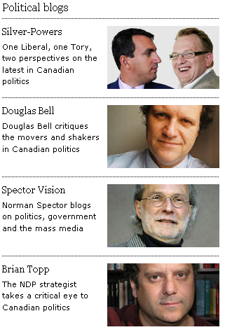
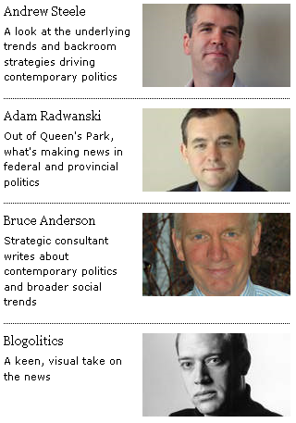

Slide 14
Niveau organisationnel 1. Gouvernance et leadership :
Communiquer l’adhésion de la haute direction, du personnel et de la direction
« Ton donné par la direction » : Justification des nouvelles approches en matière de diversité et d’inclusion
Transmission en cascade des objectifs et des cadres de responsabilisation
Raconter une histoire
Notes:
Collectively, factors create ecosystem to support inclusive social innovation

Slide 15
De la parole aux actes : Le conseil a-t-il adopté une politique écrite sur la diversité?
PhaseNyne Annual Report Card - 2017
Notes:
Retail and Trade companies are the least likely to have adopted a written diversity policy.

Slide 16
2. Pratiques solides et transparentes en matière de ressources humaines
Recrutement
Processus de sélection exempts de préjugés
Maintien en poste
Avancement et promotion
Formation et perfectionnement
Politiques et processus
Notes:
Collectively, factors create ecosystem to support inclusive social innovation

Slide 17
P. ex., nouveaux outils et nouvelles approches
Notes:
Focus on evaluating, sharing, replicating and scaling what works. Lots of great innovative initiatives with promising outcomes, but competition for resources, fragmentation and duplication limit the effective means for sharing across institutions, jurisdictions, sectors, departments. Post secondary institutions may drive innovation in some respects but are laggard when it comes to the adoption of new processes, tools or technologies or in producing evidence of value for money. They are also laggards in terms of diversity and not subject even to basic reporting requirements of Employment Equity in spite of government funding. Assessments, adaptive learning and building networked social capital are critical.

Slide 18
3. Qualité de vie, sentiment d’appartenance et culture
Politiques
Pratiques
Signes et symboles visibles
Notes:
Collectively, factors create ecosystem to support inclusive social innovation

Slide 19
4. Mesure et responsabilisation
Groupes désignés aux fins de l’EE au Canada : sexe, minorités visibles, Autochtones, personnes handicapées
Le langage diffère au sein des administrations et entre celles-ci
Intersectionalité
ex. genre/racialisation/orientation sexuelle; en particulier immigration/racialisation
Les regroupements et les catégories masquent la différence :
P. ex., les termes « Noir » ou « musulman » homogénéisent différentes expériences en fonction de l’origine ethnique, de la génération, du statut d’immigrant, de la langue
Lier les sondages d’auto-identification et de mobilisation
Mémoire
Avantages expliqués à tous les employés
Plan clair de suivi des résultats
Anonyme

Slide 20
P. ex. : Fiche de rendement sur la diversité

Slide 21
5. D et I dans toute la chaîne de valeur

Slide 22
Possibilités dans toute la chaîne de valeur
Objectifs d’approvisionnement en matière de diversité (y compris les médias)
Opérations
Décisions relatives à l’emplacement et à la conception
Développement de produits
Services
Installations
Marketing et ventes
Services après-vente
Notes:
Collectively, factors create ecosystem to support inclusive social innovation

Slide 23
6. Développer la filière
Sensibilisation et mobilisation communautaire
Rejoindre les jeunes
Partenariats
Responsabilité sociale des entreprises
Relations gouvernementales et défense des intérêts

Slide 24
Niveau individuel : Être un facteur de changement inclusif
FFMP personnels : développer la sensibilisation, les compétences
Comprendre et remettre en question les privilèges et les préjugés
Utiliser des données probantes, des données et de nouveaux outils
Fournir un soutien et renforcer la résilience – groupes d’affinité
Réseautage, mentorat et parrainage
Aidez au fil de votre progression : Aidez-nous à créer des parcours pour les autres
Portée du contrôle – Qui pouvez-vous influencer?
Responsabilité personnelle – aucun passant

Slide 25
Auto-évaluation
P. ex. test des préjugés inconscients
https://implicit.harvard.edu/implicit/
P. ex., déballage d’exercices de privilège
P. ex., perfectionnement des compétences interculturelles

Slide 26
Séance 1 : COMPRENDRE LE PRIVILÈGE
Répondez aux questions de la liste de vérification
Commencez avec 35 points en banque. Ajoutez les plus, soustrayez les moins et inscrivez votre note finale.
Quelles en sont les conséquences?

Slide 27
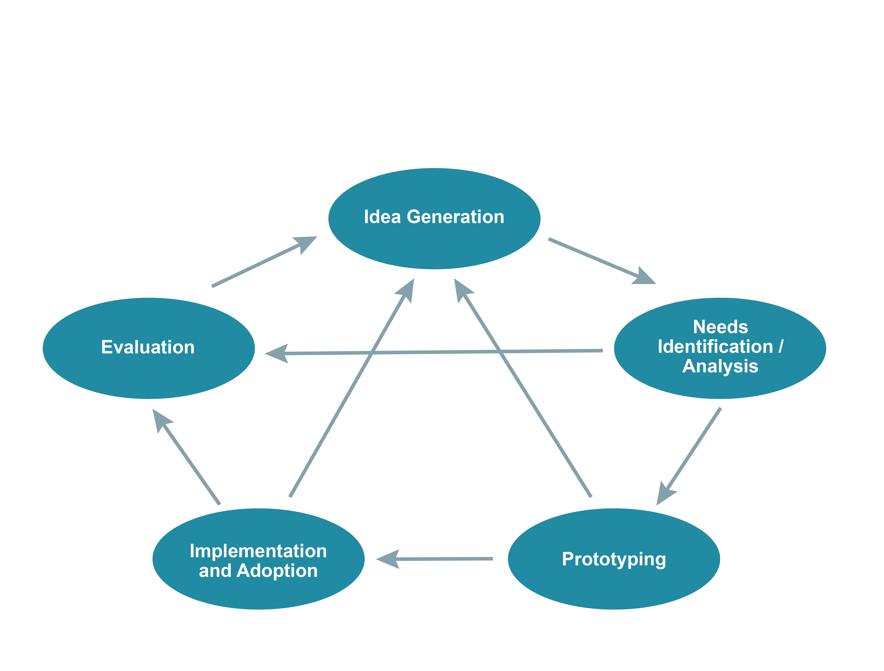
CONCLUSION : « Action » stratégique
Notes:
Invest in research and you will get research. Invest in innovation and you will get innovation. Many of the large scale investments have not and will not produce the innovation outcomes or economic growth outcomes promised regardless of how well written the proposals are. For example, a deep dive will reveal that many of the “jobs” created are post docs rather than sustainable jobs in the community.
Partnerships and “clusters” are key - incumbents have little incentive to innovate – innovation generally occurs on the periphery – outsiders try harder and have less to lose. However the tendency is to engage the “usual suspects” who have vested interests in preserving the status quo.
Recognize differences in innovation cycles – developing a new app versus getting a drug to market – differences in costs in risks and in time. A cure for cancer is unlikely to be found in an incubator.
Be serious about evaluation. If it does not work. Stop.

Slide 28
Comprendre le système et le processus d’innovation de votre organisation
Qui fait quoi? Qu’est-ce qui fonctionne? Reproduire et adapter
Tirer parti des idées des employés et des clients
Tirer des leçons des réussites et des échecs : itérer
Il y a eu beaucoup de recherches : le défi consiste à les mettre à profit pour améliorer la pratique afin de stimuler le changement.
C’est un processus et non une destination

Slide 29
Analyse, responsabilisation et action
« La façon de réparer les torts est de les mettre en lumière. » - Ida B. Wells

Slide 30
Discussion 2 : MISE EN ŒUVRE DE BONNES PRATIQUES
1. Comment l’engagement à l’égard de la diversité et de l’inclusion des sexes peut-il être davantage intégré à votre organisation (p. ex. matrice des compétences, objectifs explicites en matière de diversité, démarche descendante)?
2. Comment les politiques et pratiques de votre organisation en matière de RH peuvent-elles être utilisées pour améliorer la diversité et l’inclusion des sexes (p. ex. politiques claires, formation obligatoire)?
3. Comment votre organisation peut-elle mieux mesurer et suivre le soutien offert à diverses entrepreneures (p. ex., cibles, responsabilités) et en rendre compte?
4. Comment votre organisation peut-elle renforcer la diversité dans l’ensemble des chaînes de valeur (p. ex., approvisionnement, opérations, R et D, produits, services)?
5. Comment votre organisation peut-elle conserver une perspective de diversité entre les sexes dans la conception et la prestation des programmes et services (p. ex. programmes d’études, femmes seulement)?
6. Comment votre organisation peut-elle développer davantage la filière (p. ex. contribuer à façonner les politiques, s’attaquer aux stéréotypes)?
7. Comment votre organisation peut-elle améliorer la sensibilisation adaptée à des groupes ciblés d’entrepreneures (p. ex., Autochtones, personnes racialisées, nouvelles arrivantes, femmes dans les STIM)?
8. Comment votre organisation peut-elle renforcer la collaboration entre les acteurs (p. ex. réseaux de PME traditionnels axés sur les femmes)?

Slide 31
Des questions?

Slide 32
POUR COMMUNIQUER AVEC NOUS
Diversity Institute
Ted Rogers School of Management
Université Ryerson,
http://www.ryerson.ca/diversity
diversityinstitute@ryerson.ca
416-979-5000, poste 7268

